Slide 1
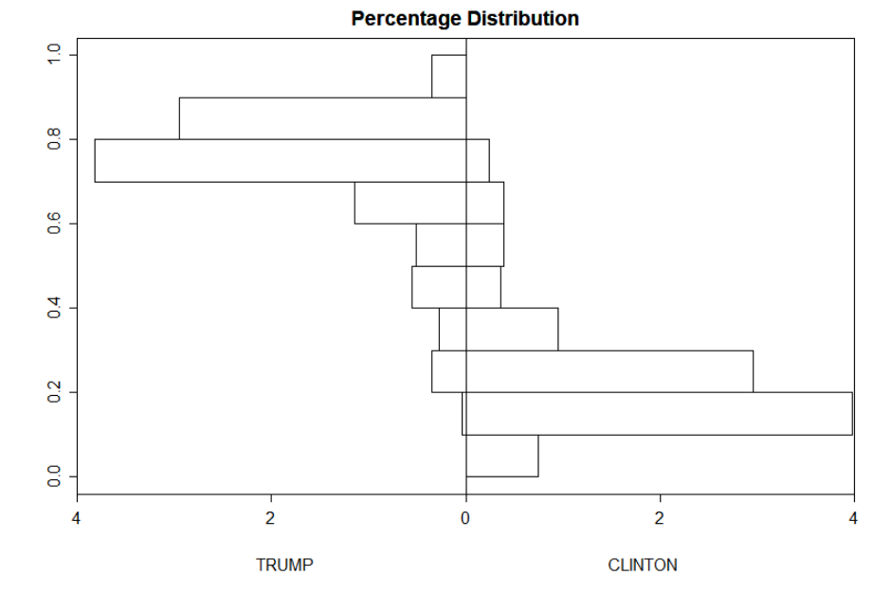
Skewness： 1.5836
Kurtosis : 2.0933
Skewness： - 1.4796
Kurtosis : 1.6888

